Slide 1



2023년 1분기 게임 설계
분석 및 보고서
START!

Slide 2




목차
1.Data Analysis
2.Genre of World
3.Trend of Year
4.Popularity Game
5.Platform of Year
6.Game Design

Slide 3
Chapter 01 – Data Analyses
Analysis Method / Assume
데이터셋은 1980년대부터 2020년까지 게임과 플랫폼, 장르, 북미/유럽/일본/기타지역의 출고량으로 이루어져 있음
장르 선호도, 트렌드, 플랫폼에 대한 분석은 각 게임 별 총 출고량을 기준으로 함
분석하기 앞서 불필요한 컬럼을 제거하고 데이터들의 누락된 값과 전반적인 이상치를 각각 제거 밑 수정하는 과정을 거침
지역별 출고량 뿐만 아니라 전체 출고량을 나타내는 컬럼을 생성하여, 전체 인기를 파악할 수 있도록 함
회사는 다양한 게임을 출시할 능력이 있는 대규모의 게임 회사로 가정
다국적 기업이므로 북미, 유럽, 일본 지역 모두 진출하고 있음

Slide 4
Chapter 02 - Genre
Region Genre Preference
북미, 유럽, 일본, 기타지역에 따른 장르별 총 판매량을 파악
지역별로 장르별 선호도가 다른 지 카이제곱검정을 시행

Slide 5

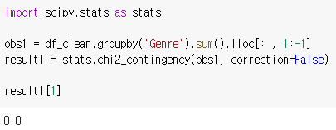
지역별 장르 선호 차이 검정

Slide 6
Chapter 02 - Genre
Region Separation
앞의 결과로 보듯이 지역별 장르 선호의 검정 결과의 P-value가 0.05보다 작으므로, 지역별 장르 선호는 차이가 있다는 것을 확인 할 수 있음
따라서 게임에 따른 지역별 출고량을 모두 나누는 과정을 실행
게임 별 북미, 유럽, 일본, 기타지역에 대한 출고량을 알아볼 수 있도록 하였음

Slide 7
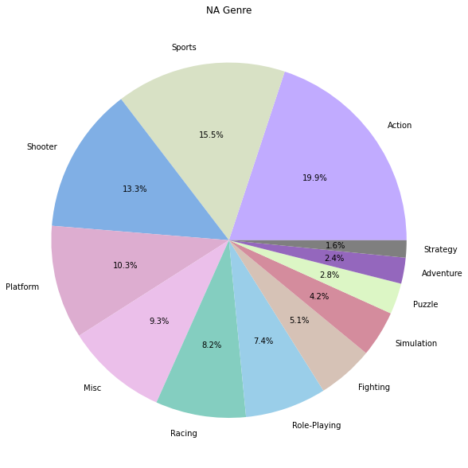
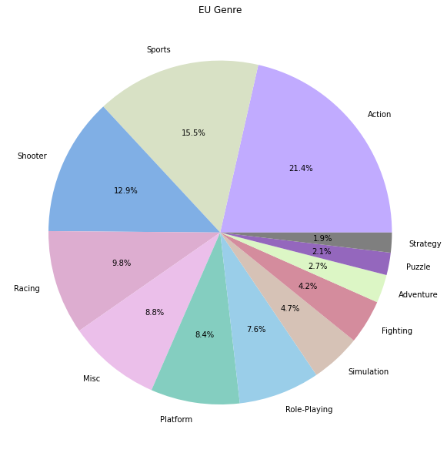
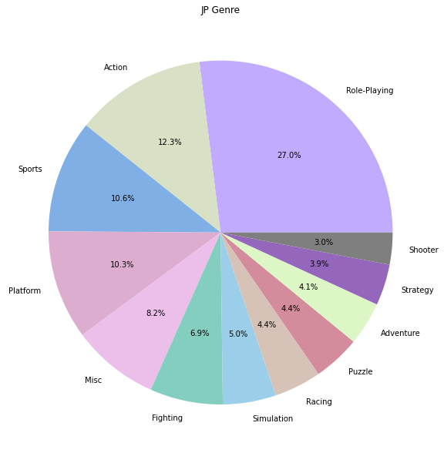
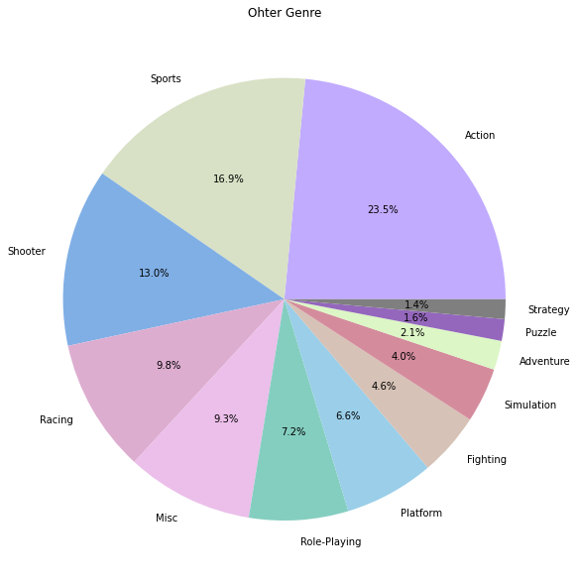
지역별 장르 선호도
North America
Europe
Japan
Other

Slide 8
Chapter 02 - Genre
Region Genre Preference Difference
북미 지역과 유럽 지역, 기타지역은 1순위가 액션, 2순위가 스포츠 , 3순위가 슈팅게임으로 모두 동일하였음
3개 지역 모두 전략 부분이 가장 낮은 선호를 보였음
이와 달리 일본지역은 1순위가 롤플레잉, 2순위가 액션, 3순위가 스포츠로 나타났으며, 슈팅게임이 가장 낮은 비율을 차지함.
지역별로의 장르 선호의 차이는 북미/유럽/기타지역의 경우 상위 3개의 선호는 차이가 없으며, 일본은 예외적으로 앞 3개의 지역과 비교해 많은 차이를 보인다는 것을 파악할 수 있음

Slide 9
Chapter 03 - Trend
Chi square test
전체 데이터를 기준으로 연도별 장르 선호도(트렌드)에 차이가 있는지 카이제곱검정을 시행
전반적인 트렌드를 나타내기 위하여 Line graph로 시각화

Slide 10
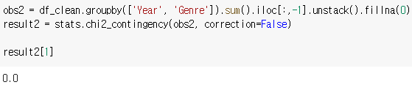
연도별 장르 선호(트렌드) 차이 검정

Slide 11
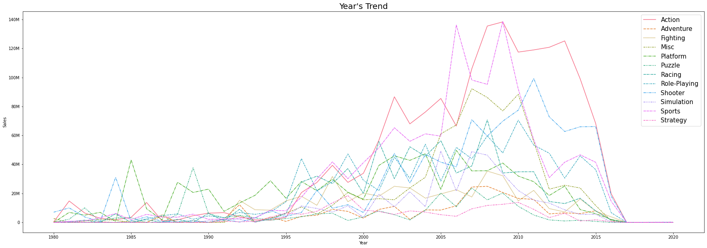
연도별 트랜드

Slide 12
Chapter 03 - Trend
Year Separation
앞의 결과로 보듯이 연도별 장르 선호(트렌드)의 검정 결과의 P-value가 0.05보다 작으므로, 연도별 트렌드의 차이가 있다는 것을 확인 할 수 있음
연도별 트렌드를 정확하게 파악하기 위해 연도를 기준으로 시대별로 나누어 보도록 함
시대는 80년대, 90년대, 00년대, 10년대이후 총 4가지로 나눔
지역별로도 연도별 트렌드에 차이가 있는지 분석함

Slide 13
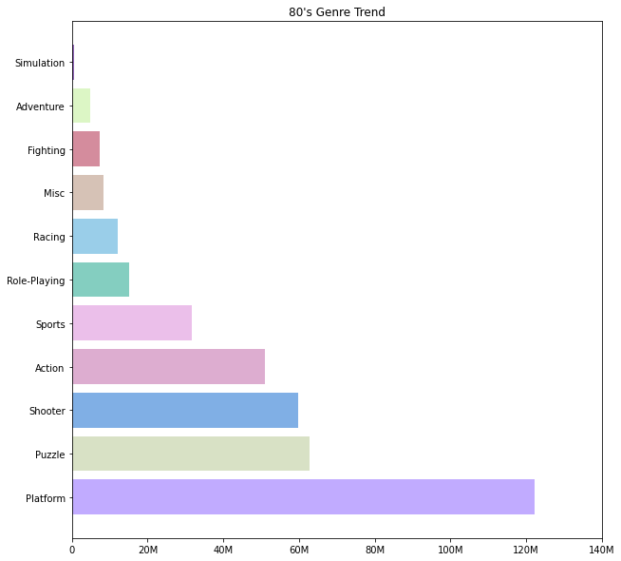
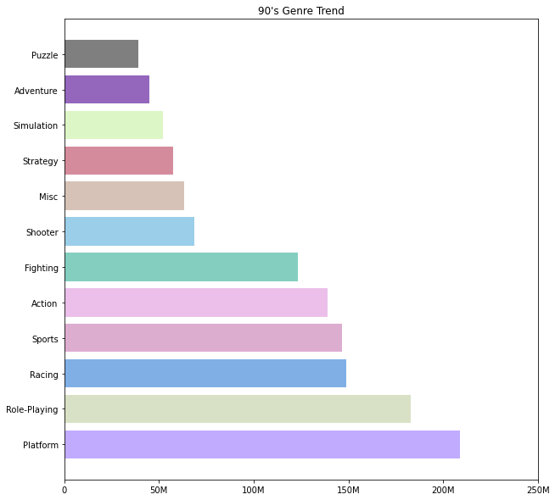
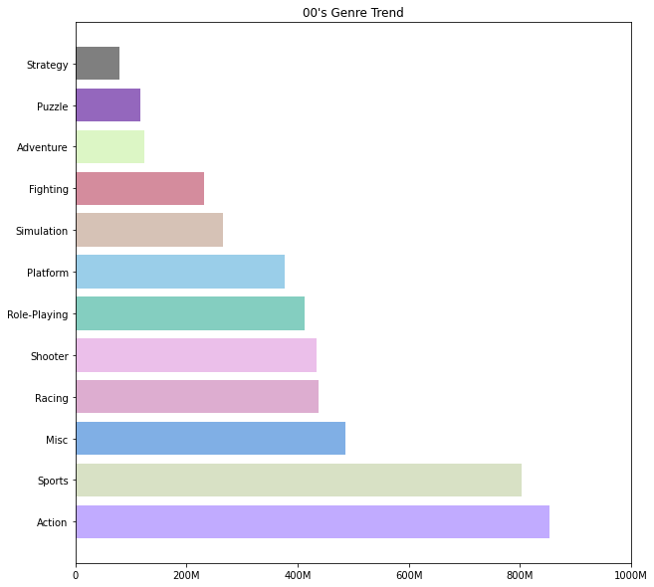
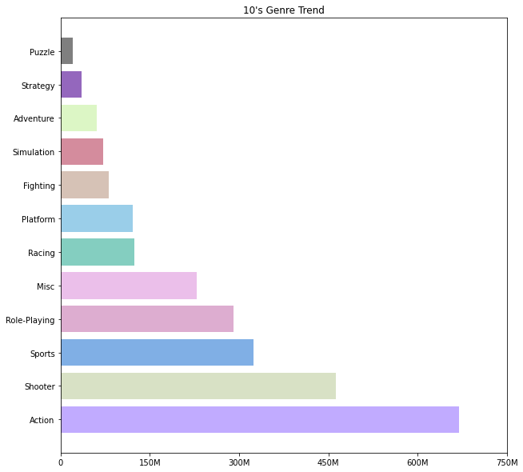
연도별 트렌드
1980’s
1990’s
2000’s
2010’s

Slide 14
Chapter 03 - Trend
Year Trend
1980년대에는 플랫폼, 퍼즐, 슈팅게임 순으로 인기가 있었으며, 시뮬레이션이 가장 낮은 순위를 차지함
1990년대에는 롤플레잉, 레이싱이 두각을 나타내기 시작했으며, 퍼즐 분야가 사장되기 시작함
2000년대에 들어서면서 액션과 스포츠 분야가 두각을 나타냄
2010년대에는 슈팅게임이 스포츠를 제치고 전체 2위를 차지함

Slide 15
Chapter 04 – Popularity
Popularity of Total / Region
출고량을 기준으로 전체 / 지역별 인기 TOP 10 게임을 알아보고, 이에 따라 시각화
지역은 북미 / 유럽 / 일본 3개로 진행

Slide 16
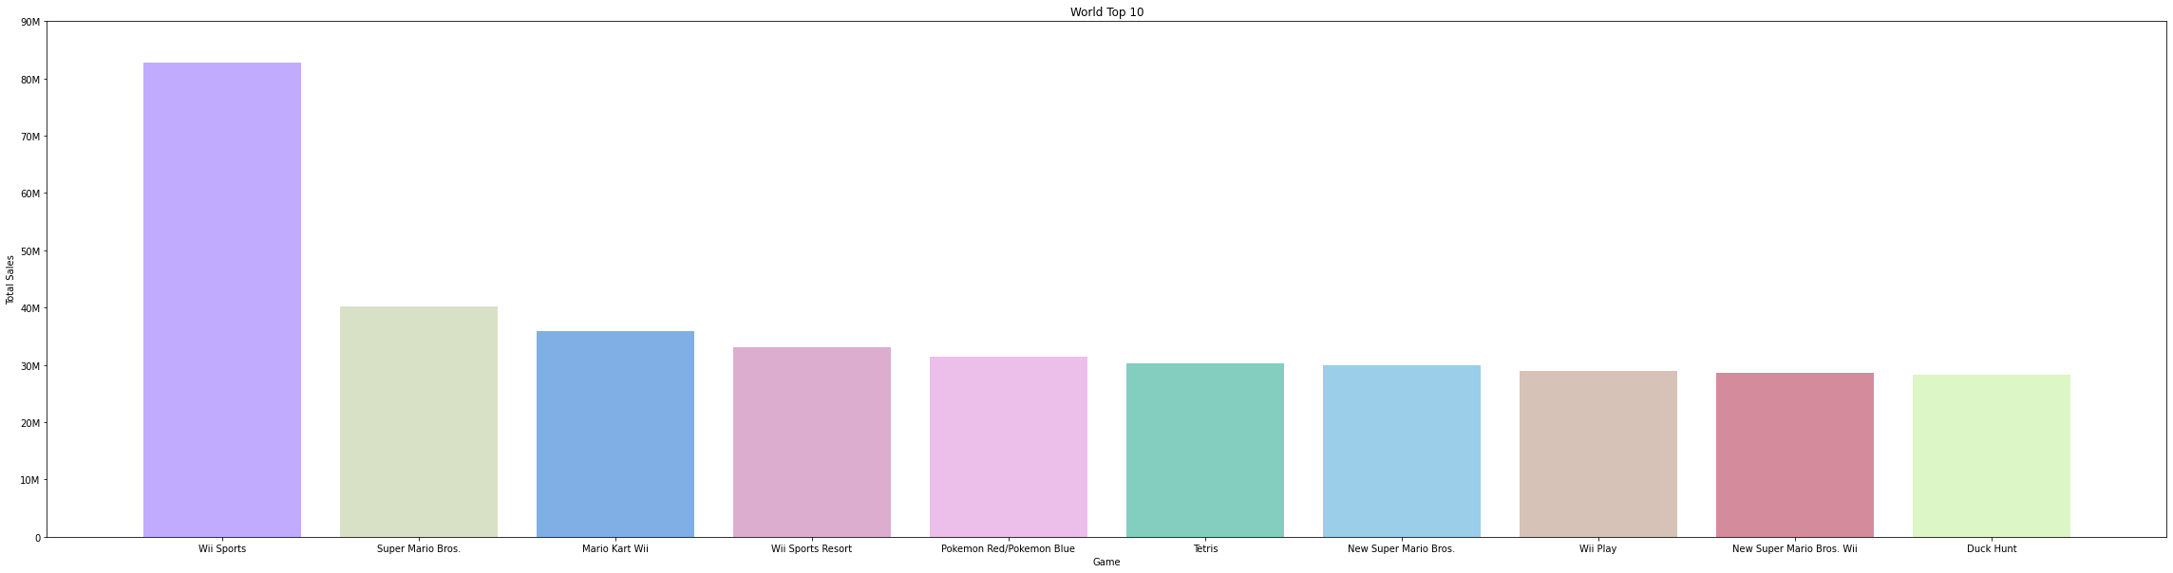
전체 TOT 10 게임

Slide 17
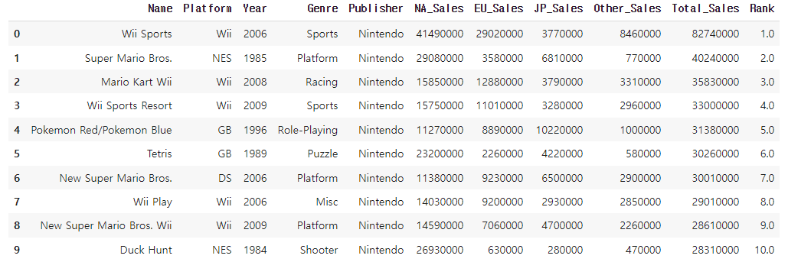
전체 TOT 10 게임

Slide 18
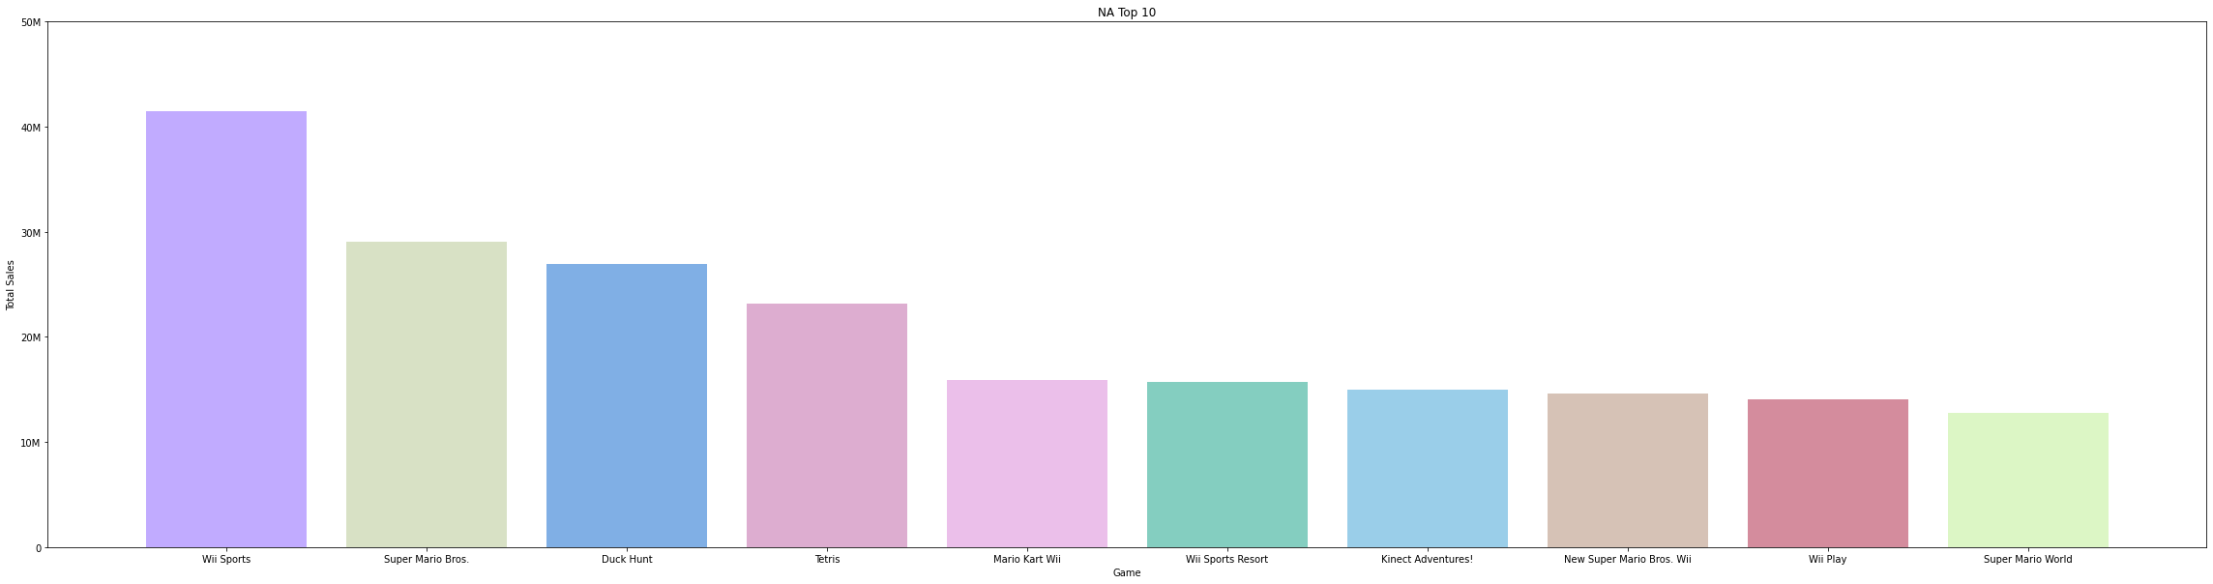
북미 TOT 10 게임

Slide 19
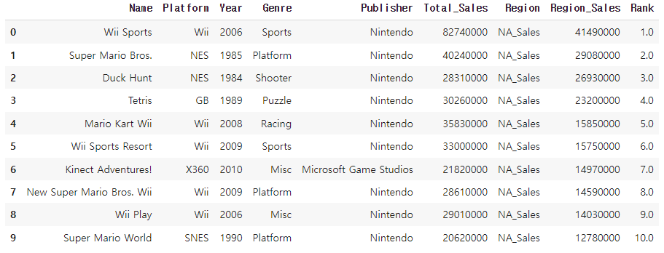
북미 TOT 10 게임

Slide 20
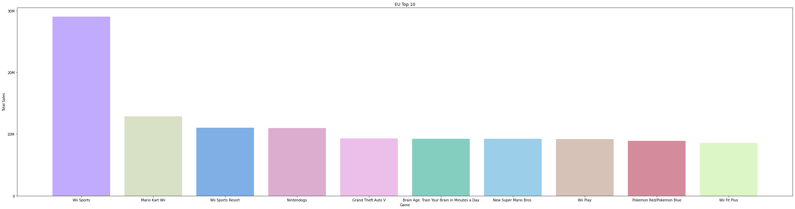
유럽 TOT 10 게임

Slide 21
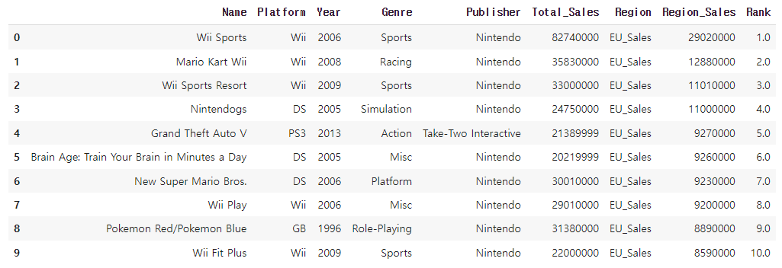
유럽 TOT 10 게임

Slide 22
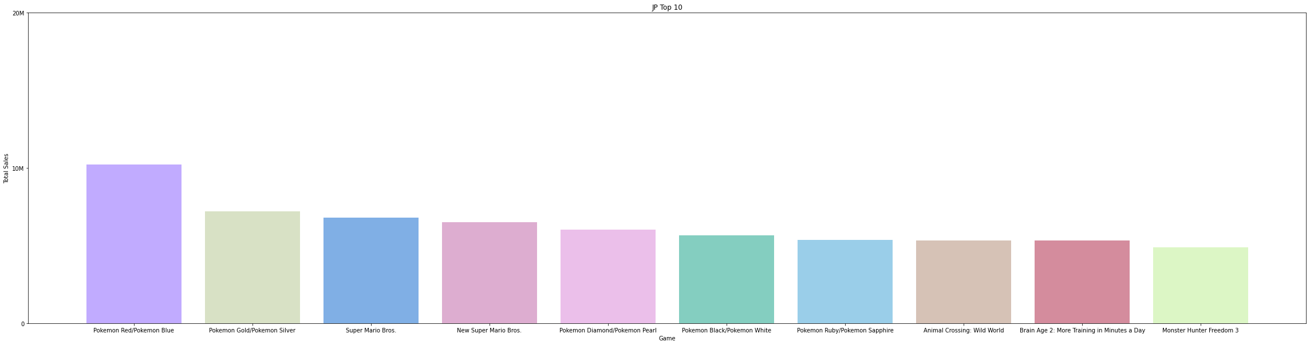
일본 TOT 10 게임

Slide 23
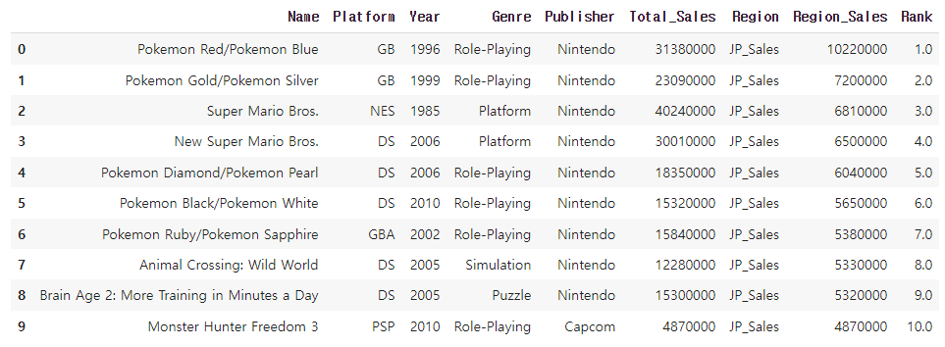
일본 TOT 10 게임

Slide 24
Chapter 05 - Platform
Platform of Year
연도별에 따른 플랫폼의 변화를 파악하여 보기로 함
Line Graph 사용

Slide 25
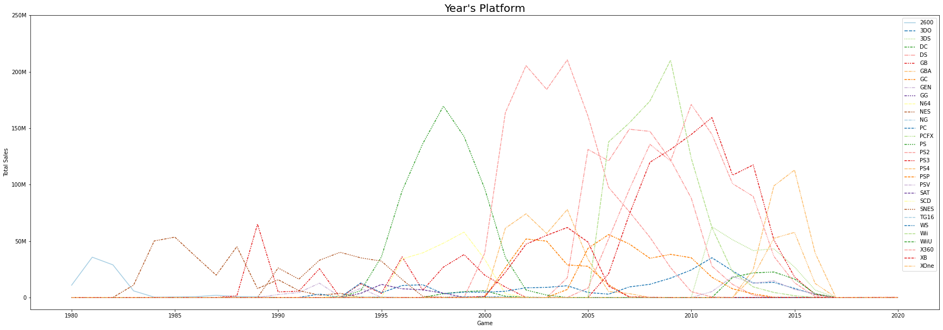
Chapter 05 - Platform
Platform of Year
전체 플랫폼의 현황을 나타냈으나 조금 더 간략하게 표현하도록 시대를 나누도록 함
시대는 1980, 1990, 2000, 2010년대 각 4가지로 나눔

Slide 26
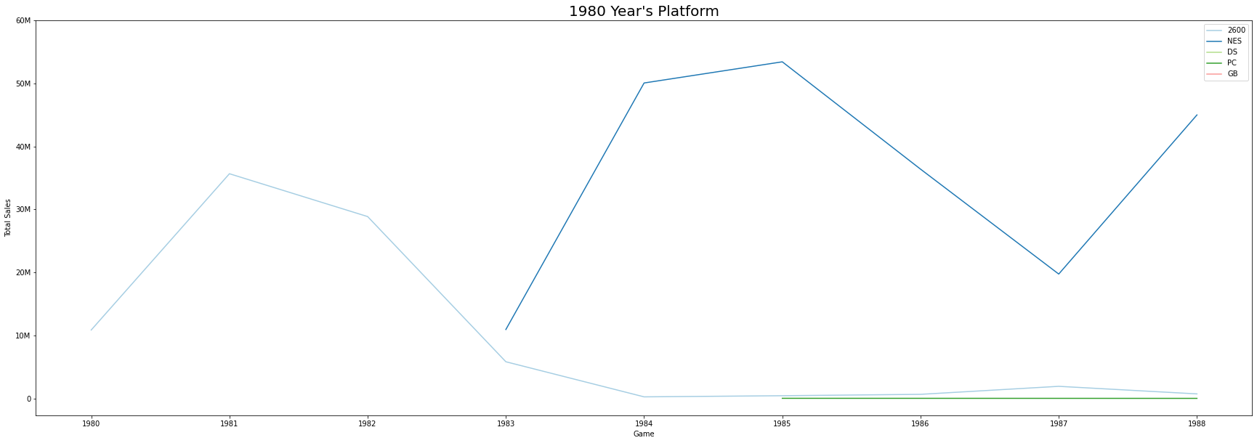
Chapter 05 - Platform
Platform of 1980’s
1980년대의 주 플랫폼을 보면 2600과 NES가 주가 된다는 것을 알 수 있음
본격적인 게임 산업의 초입인지라, 플랫폼이 매우 적은 편

Slide 27
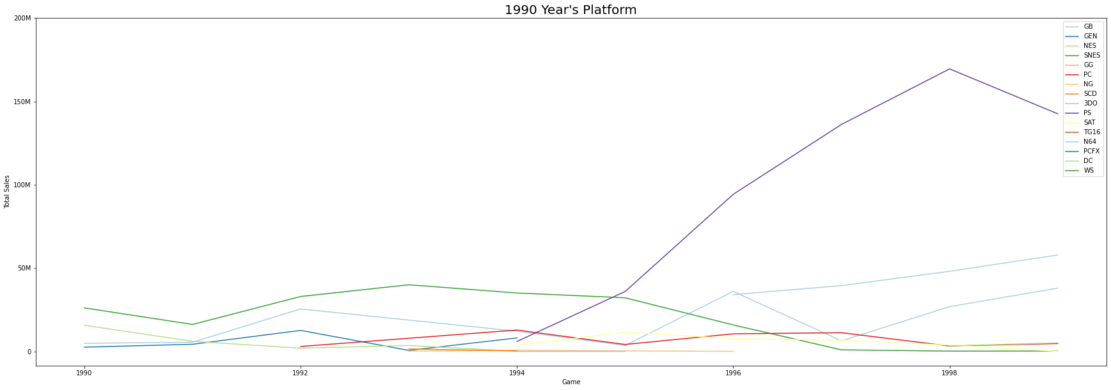
Chapter 05 - Platform
Platform of 1990’s
1990년대에 PS가 출시되면서 엄청난 인기를 누리기 시작했고 다른 플랫폼에 비해서도 독보적인 상태를 유지함
이전 세대였던 2600 등이 플랫폼에서 아예 배제되기 시작

Slide 28
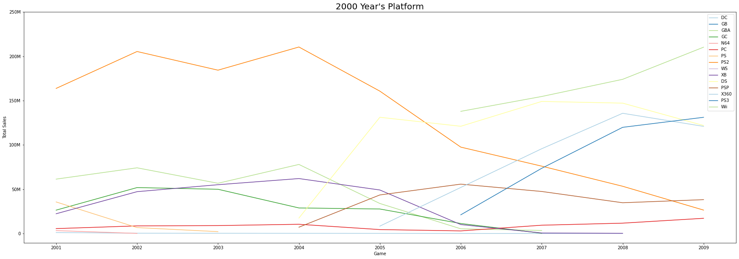
Chapter 05 - Platform
Platform of 2000’s
2000년대에 들어서면서 플랫폼이 매우 다양해짐
경쟁 가운데에서도 2000년대 초반에는 PS2가 강세를 보였으며, 2000년대 후반부터 PS3, X-360, Wii가 타 플랫폼에 비해 우위인 것을 알 수 있음

Slide 29
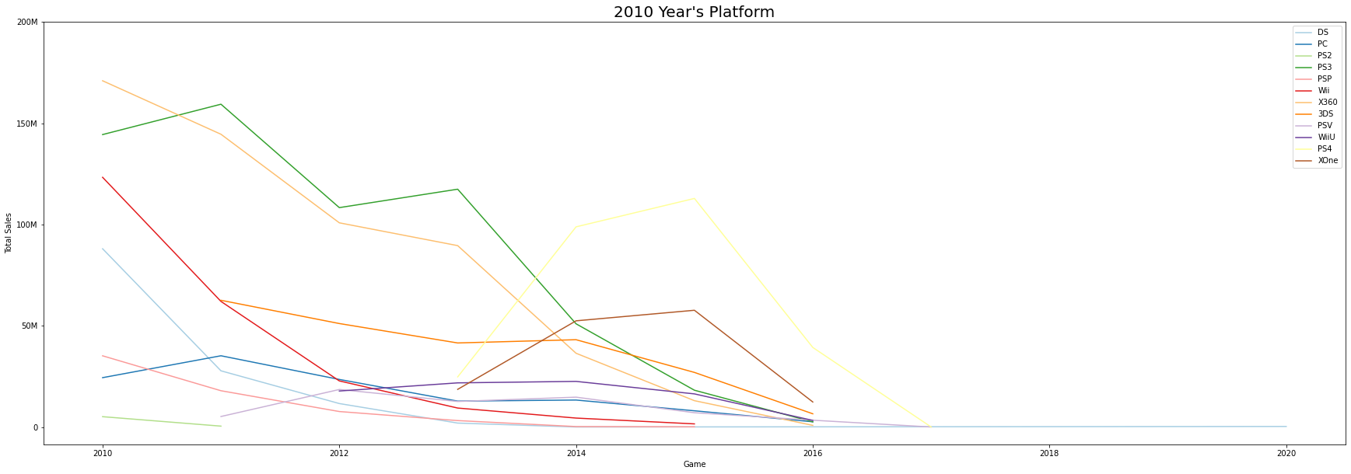
Chapter 05 - Platform
Platform of 2010’s
2010년대에는 초반에 X360과 PS3등이 가장 높은 출고량을 보였으나, 2010 년대 후반에 들어서면서 새롭게 출시된 PS4와 X-One이 강세를 보이기 시작함

Slide 30
Chapter 06 - Design
Game Design
2023년 1분기에 설계할 게임으로는 2010년대에 각 지역별로 선호도가 높았던 2 ~ 3개의 장르를 기준으로 함
북미와 유럽, 일본 3개 시장으로 나누어 각각 인기 있었던 장르 2 ~ 3개를 해당 장르가 적용된 상위 플랫폼 출고량 2 ~ 3개에 적용할 수 있는 게임을 설계하도록 함
플랫폼 별 시리즈가 나누어져 있는 것은 동일한 플랫폼으로 간주

Slide 31
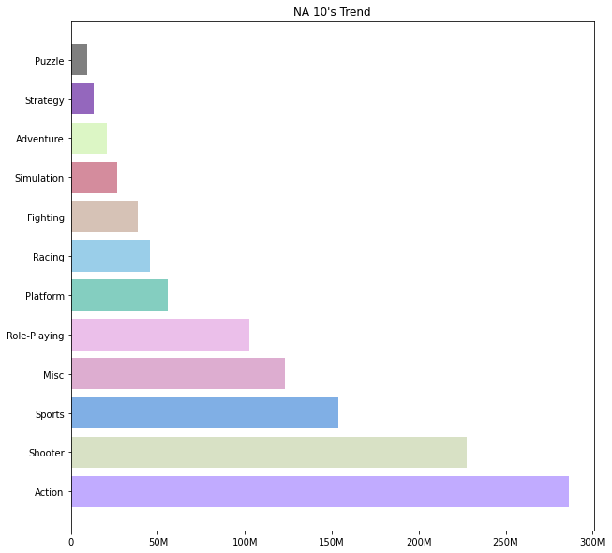
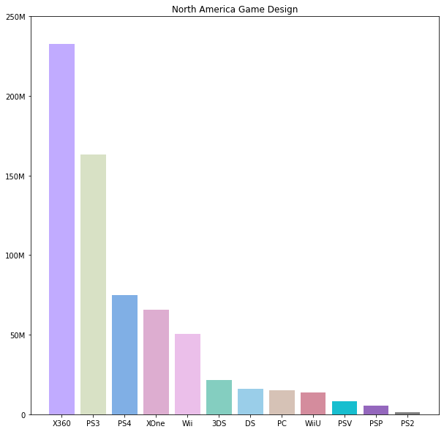
Chapter 06 - Design
North America Design
북미지역의 2010년도 선호 장르는 액션, 슈팅, 스포츠이므로 해당 장르를 기준으로 함
상위 플랫폼을 순위를 매기어 확인해 본 결과, X 시리즈와 PS, Wii 시리즈가 가장 두각을 드러냄
북미 지역을 목표한 게임은 액션, 슈팅, 스포츠 장르가 X 시리즈 / PS 시리즈 / Wii 시리즈가 적용될 수 있는 게임으로 설계

Slide 32
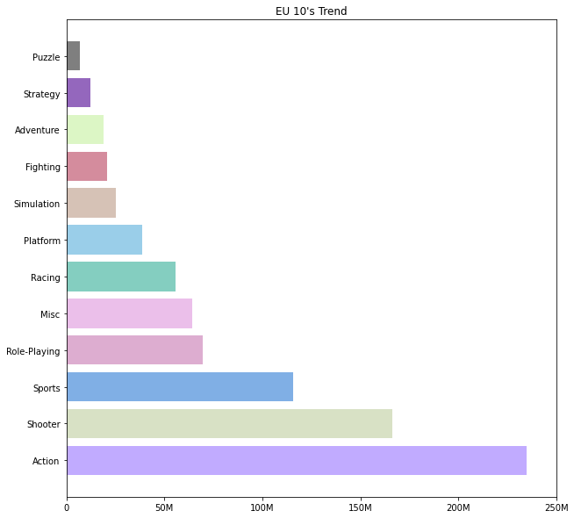
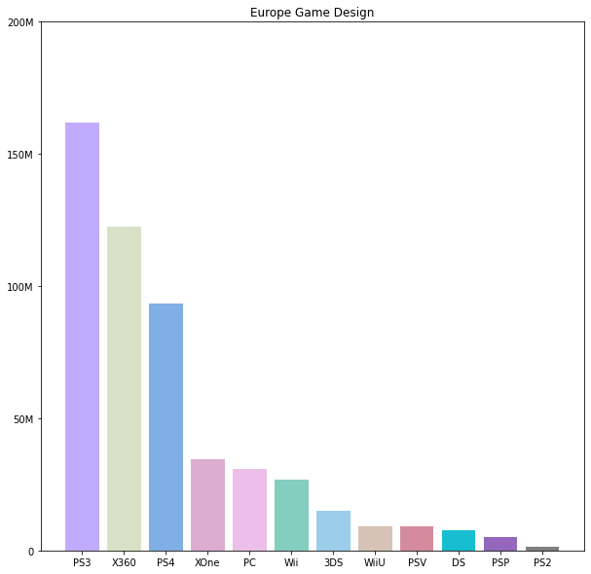
Chapter 06 - Design
Europe Design
유럽지역의 2010년도 선호 장르 역시 액션, 슈팅, 스포츠이므로 해당 장르를 기준으로 함
상위 플랫폼을 순위를 매기어 확인해 본 결과 PS 시리즈가 가장 두각을 드러냈으며 X 시리즈가 그 다음을 차지하였고, Wii 시리즈와 PC 역시 높은 수준을 차지함
유럽지역을 겨냥한 게임 역시 장르와 플랫폼 역시 북미 지역과 크게 차이가 없어 설계 할 때에 매우 편할 것이며, 추가적으로 PC 부분에서도 즐길 수 있는 게임이 된다면 좋은 결과를 얻을 것.

Slide 33
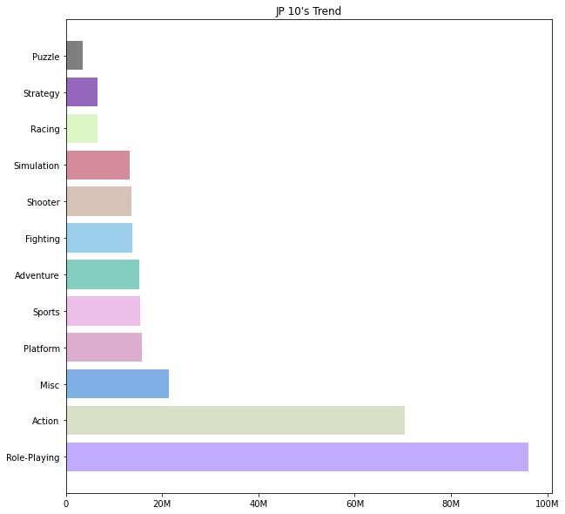
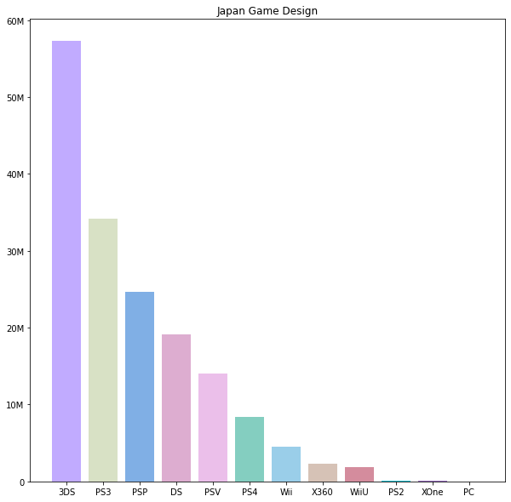
Chapter 06 - Design
Japan Design
일본지역의 2010년도 선호 장르는 롤플레잉, 액션이므로 해당 장르를 기준으로 함
상위 플랫폼을 순위를 매기어 확인해 본 결과 앞의 북미와 유럽 지역과 큰 차이가 있었는데, DS와 PS 분야에서 많은 매출을 차지하였고, PC와 X 시리즈는 매우 부진하였음
일본지역의 게임은 롤플레잉, 액션 장르가 DS와 PS 시리즈가 적용될 수 있는 게임이 설계되어야 함

Slide 34
발표를 들어주어 대단히 감사합니다!
Thank you!
Game over!

